Slide 1
Explosions-, Gesundheits- und Brandschutz bei Tätigkeiten mit Biogas - Gefährdungen und Schutzmaßnahmen
Vorname Nachname

Slide 2
Agenda Tätigkeiten mit Biogas – Gefährdungen und Schutzmaßnahmen
Grundlagen Explosions-, Gesundheits- und Brandschutz
Wichtige Schutzmaßnahmen bei Instandhaltungstätigkeiten
Verwendung von Geräten in explosionsgefährdeten Bereichen
Dichtheitsprüfungen nach Abschluss der Instandhaltungstätigkeit
Grundlagen Brandschutz
Hilfsmittel

Slide 3
Rechtliche Grundlagen Explosionsschutz
EG-Richtlinien zum Explosionsschutz
RL 2014/34/EU
Bau und Ausrüstung
RL 1999/92/EG*
Sicherheit und Gesundheitsschutz
der Arbeitnehmer am Arbeitsplatz
Nationale Umsetzung
11. ProdSV
(EXVO)
BetrSichV
(Prüfungen)
GefStoffV
(Gefährdungsbeurteilung)
Harmonisierte
Normen
TRBS
TRGS (u.a. 529)
*Richtlinie 1999/92/EG - Mindestvorschriften zur Verbesserung des Gesundheitsschutzes und der Sicherheit der Arbeitnehmer, die durch explosionsfähige Atmosphäre gefährdet werden können.
Quelle: Dirk Pachurka; BG ETEM

Slide 4
Rechtliche Grundlagen Explosionsschutz TRBS 1112-1
Anwendungsbereich der TRBS 1112-1
Instandhaltungsarbeiten in explosionsgefährdeten Bereichen
Instandhaltungsarbeiten, durch die selbst explosionsfähige Atmosphäre entstehen kann
Instandhaltungsarbeiten in nicht explosionsgefährdeten Bereichen mit Auswirkungen auf explosionsgefährdete Bereiche
Was ist für die GBU gemäß TRBS 1112-1 zu tun?
Es ist zu klären, ob über die Dauer der Arbeitsdurchführung gefährliche explosionsfähige Atmosphäre (g.e.A.) entstehen kann
Sofern ja ist die räumliche Ausdehnung des gefährdeten Bereiches unter Berücksichtigung aller Einflussfaktoren abzugrenzen
Es müssen Schutzmaßnahmen gemäß TRBS 1112-1 getroffen werden
➔ Die GBU ist inkl. Schutzmaßnahmen individuell/anlassbezogen für das gefährliche Arbeitsverfahren zu erstellen, schriftlich, inkl. Betriebsanweisung und Freigabeverfahren!

Slide 5
Rechtliche Grundlagen Explosionsschutz BetrSichV § 11 / TRGS 529 Nr. 4.2.3
Besondere Betriebszustände, Betriebsstörungen u. Unfälle
Der Arbeitgeber hat Maßnahmen zu ergreifen, durch die unzulässige oder instabile Betriebszustände von Arbeitsmitteln verhindert werden. Können instabile Zustände nicht sicher verhindert werden, hat der Arbeitgeber Maßnahmen zu treffen, dass die Anlage in einen sicheren Zustand überführt werden kann. Dies gilt auch für An- und Abfahr- sowie Erprobungsvorgänge.
Schutzmaßnahmen gemäß TRBS 1112 - (1) Bei gefährlichen Instandhaltungsarbeiten sind in der folgenden Rangfolge zu treffen:
3
Schutz vor Gefährdung durch Einsatz technischer Maßnahmen
4
Personen aus dem Gefahrenbereich fernhalten
5
Schutz vor Gefährdungen durch Einsatz persönlicher Schutzausrüstung
2
1
verbleibende Gefährdung möglichst gering halten
Vermeidung der Gefährdung

Slide 6

Grundlagen Explosionsschutz I Was ist nötig, damit eine Explosion stattfinden kann?
Explosionsgefährdungen – „Explosions-Dreieck“
Brennbarer Stoff:
Biogas, explosionsfähig bei:
6 - 22 Vol.-%
Methan, explosionsfähig bei:
4,4 – 16,6 Vol.-%
Luft (Sauerstoff)
> 11,6 Vol.-%
Zündquelle
Zündtemperatur:
700 °C
Quelle: Fachverband Biogas e.V.

Slide 7
Grundlagen Explosionsschutz II TRGS 721
Explosionsfähige Atmosphäre
Explosionsfähige Atmosphäre liegt vor, wenn brennbare Stoffe in feiner Verteilung (hoher Dispersionsgrad) in Form von Gasen, Dämpfen, Nebeln (Flüssigkeitströpfchen bzw. Aerosole) oder Stäuben (Feststoffteilchen) vorhanden sind und ihre Konzentration im Gemisch mit Luft innerhalb der Explosionsgrenzen liegt.
Gefährliche explosionsfähige Atmosphäre (g.e.A.)
Explosionsfähige Atmosphäre liegt dann in gefahrdrohender Menge vor (gefährliche explosionsfähige Atmosphäre (g.e.A.)), wenn im Falle ihrer Entzündung die Sicherheit und Gesundheit der Beschäftigten oder Dritter beeinträchtigt werden kann und deshalb besondere Schutzmaßnahmen erforderlich werden.
➔ Faustregel: 1 / 10.000 eines Raumvolumens z.B. 10 Liter / 100 m³ gelten als gefahrdrohende Menge.

Slide 8
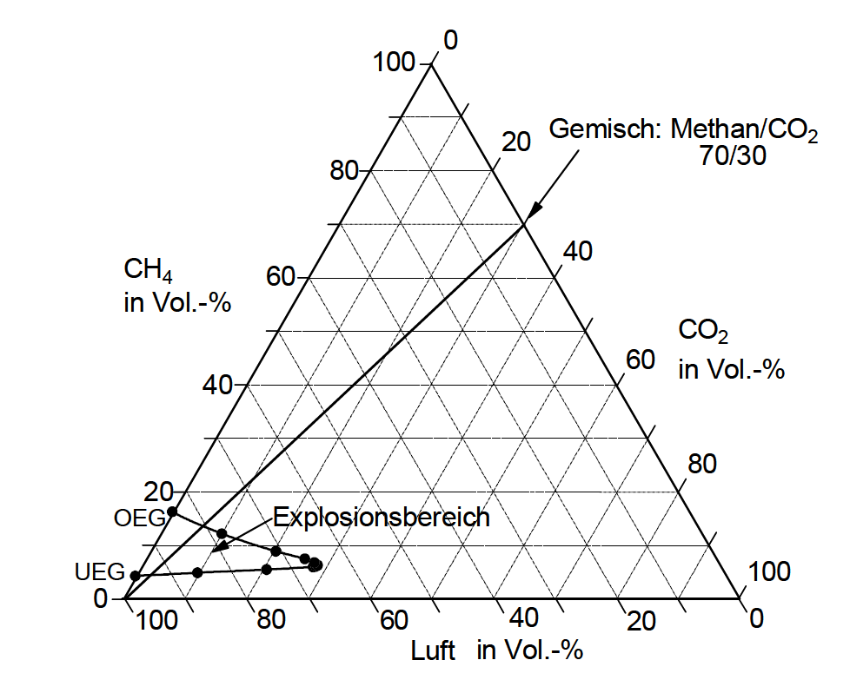
Grundlagen Explosionsschutz III Explosionsbereich
Definition UEG / OEG: Der untere bzw. obere Grenzwert der Konzentration eines brennbaren Stoffes, bei der sich nach der Zündung die Reaktion gerade nicht mehr fortsetzt.
Explosionsbereich Methan
Teilnehmerfrage:
Was misst Ihr Gaswarngerät, Methan oder Biogas?
Untere Explosionsgrenze (UEG) Methan: ca. 4.4 Vol.%
Obere Explosionsgrenze (OEG) Methan: ca. 16,6 Vol.%
Quelle: KAS 12 Merkblatt Sicherheit in Biogasanlagen

Slide 9
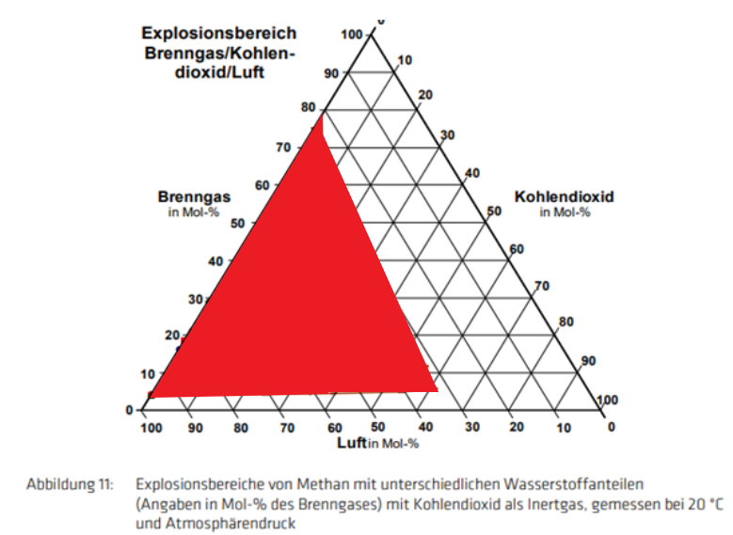
Neu in der TRGS: Hydrolysegas / Wasserstoff TRGS 529 Nr. 3.2.5
Wasserstoff (H2) kann bei einer separaten anaeroben Hydrolyse in höheren Konzentrationen entstehen
Wasserstoff ist ein extrem entzündbares Gas
Wasserstoff bedarf weitergehender Schutzmaßnahmen als Methan (aufgrund höherer Explosionsgruppe, geringerer Grenzspaltweite, weiterer Explosionsgrenzen, geringerer Mindestzündenergie)
Eine separate Hydrolyse kann auch unbeabsichtigt in Vorlagen erfolgen
Die Hydrolyse geht mit einer Absenkung des pH-Werts des Substrats in den saureren Bereich einher.
Bei Kontakt des Substrats aus einer separaten Hydrolyse mit Sulfid haltigen Substraten kann es zur Entstehung von Schwefelwasserstoff kommen.
Weitere Informationen zum Umgang mit Wasserstoff: FBETEM-007 Gefährdungen und Schutzmaßnahmen bei Arbeiten im Bereich von Wasserstoffanlagen und -leitungen (dguv.de)
Explosionsbereich Wasserstoff
Quelle: BAM; Abschlussbericht zum Forschungsvorhaben 2539, Abb. 1, abgeändert:
abschlussbericht-zum-forschungsvorhaben-2539-sicherheitstechnische-eigenschaften-von-erdgas-wasserstoff-gemischen

Slide 10
Grundlagen Explosionsschutz IV TRGS 723
Begriffsdefinitionen TRGS 723
Eine Zündquelle ist bedingt durch einen physikalischen, chemischen oder technischen Vorgang, Zustand oder Arbeitsablauf, der geeignet ist, die Entzündung einer explosionsfähigen Atmosphäre auszulösen.
Eine wirksame Zündquelle ist eine Zündquelle, die in der zu betrachtenden explosionsfähigen Atmosphäre unter Berücksichtigung der Wahrscheinlichkeit Ihres Auftretens eine Entzündung auslösen kann.
TRGS 723 Nr. 4 Ermittlung von Zündquellen
Heiße Oberflächen
Flammen und heiße Gase
Mechanisch erzeugte Funken
Elektrische Anlagen
Elektrische Ausgleichsströme
Kathodischer Korrosionsschutz
Statische Elektrizität
Blitzschlag
Elektromagnetische Felder
Elektromagnetische Strahlung
Ionisierende Strahlung
Ultraschall
Adiabatische Kompression, Stoßwellen, strömende Gase
Chemische Reaktionen

Slide 11
Gefährdungsbeurteilung Explosionsschutz GefStoffV §6, §11, Anhang 1 und TRGS 529 Nr. 4.1.6
Informationsermittlung und Gefährdungsbeurteilung
Explosionsgefährdungen müssen ermittelt und einer Bewertung unterzogen werden. Um die Ziele des Ex-Schutzes zu erreichen, müssen angemessene Vorkehrungen getroffen werden.
Der Betreiber einer Biogasanlage muss ein Explosionsschutzkonzeptes inkl.
Zoneneinteilung / Zonenplan entsprechend Anhang 1 GefStoffV,
Explosionsschutzmaßnahmen gem. §11 GefStoffV,
Regelungen zur Zusammenarbeit verschiedener Firmen (siehe extra Präsentation),
Prüffristen und Prüfungen gem. BetrSichV (siehe extra Präsentation),
vorlegen können.
➔Insbesondere das Explosionsschutzdokument und die Zoneneinteilung geben Ihnen als Fachfirma wichtige Informationen!
➔ Wo müssen Sie welche Schutzmaßnahmen ergreifen, wenn Sie auf der Biogasanlagen tätig werden!
➔ DGUV Information 213-106

Slide 12
Zoneneinteilung I TRGS 720 Nr. 2.2
Zone 0 bzw. Zone 20
ist ein Bereich, in dem g.e.A. als Gemisch aus Luft und brennbaren Gasen, Dämpfen oder Nebeln ständig, über lange Zeiträume oder häufig vorhanden ist.
Bemerkung: Der Begriff „häufig“ ist i.S.v. „zeitlich überwiegend“ zu verwenden.
Zone 1 bzw. Zone 21
ist ein Bereich, in dem sich im Normalbetrieb gelegentlich eine g.e.A. als Gemisch aus Luft u. brennbaren Gasen, Dämpfen oder Nebeln bilden kann.
Zone 2 bzw. Zone 22
ist ein Bereich, in dem im Normalbetrieb eine g.e.A. als Gemisch aus Luft und brennbaren Gasen, Dämpfen oder Nebeln normalerweise nicht auftritt, und wenn doch, dann nur selten und für kurze Zeit.
Bemerkung: Dies ist gleichbedeutend damit, dass gefährliche explosionsfähige Atmosphäre nur selten und auch nur kurzzeitig auftritt.
Gefahr!!!
Gefahr!!
Gefahr!
Quelle: Fachverband Biogas e.V.

Slide 13
Zoneneinteilung II TRGS 722
Zur Zone 0 können in der Regel nur das Innere von Behältern oder das Innere von Anlagenteilen (Verdampfer, Reaktionsgefäße usw.) gehören.
Zur Zone 1 können u. a. gehören:
die nähere Umgebung der Zone 0,
die nähere Umgebung von Beschickungsöffnungen,
der nähere Bereich um Füll- und Entleerungseinrichtungen,
der nähere Bereich um nicht ausreichend dichtende Stopfbuchsen, z. B. an Pumpen und Schiebern,
das Innere von Apparaturen wie Verdampfern, Reaktionsgefäßen mit besonderen Maßnahmen zur Gemischreduzierung.
Zur Zone 2 können u. a. gehören:
Bereiche, welche die Zonen 0 oder 1 umgeben,
Bereiche um technisch dichte Rohrleitungen und Anlagenteile.

Slide 14
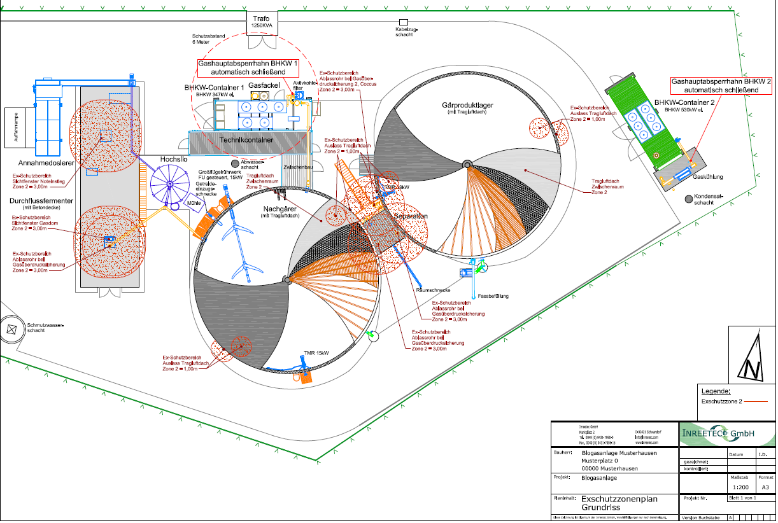
Ex-Zonen-Plan Quelle: INREETEC GmbH

Slide 15

Explosionsschutz und Instandhaltung
Durch die Einweisung des Anlagenbetreibers haben Sie Kenntnis über die Ex-Zoneneinteilung auf der Biogasanlage!
Weiter müssen Sie genau wissen, bei welchen Ihrer Tätigkeiten, es zur Freisetzung von Biogas kommen kann!
Für jede Tätigkeit, die Ihre Mitarbeitenden durchführen brauchen Sie eine Gefährdungsbeurteilung!
Für Tätigkeiten in oder neben explosionsgefährdeten Bereichen an einer Biogasanlage haben Sie in Ihrer Gefährdungsbeurteilung, die hierbei entstehenden Gefährdungen zu ermitteln und zu bewerten, sowie die erforderlichen Schutzmaßnahmen abzuleiten und umzusetzen!

Slide 16
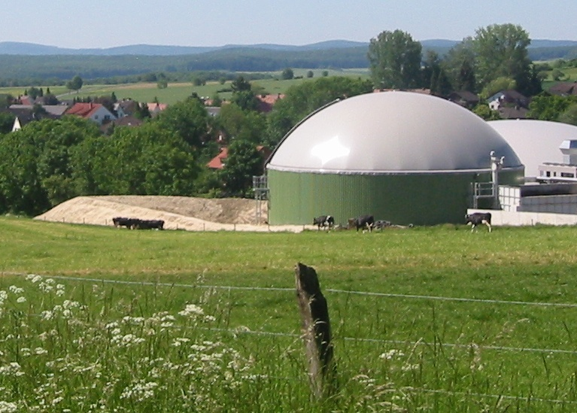
Wichtige Explosionsschutzmaßnahmen bei Instandhaltungstätigkeiten

Slide 17
Allgemeine organisatorische Schutzmaßnahmen TRBS 1112-1 / TRGS 529 Nr. 4.2.5
Organisatorische Schutzmaßnahmen
Beauftragung eines Aufsichtsführenden
Unterweisung aller Mitarbeiter vor Beginn der Instandhaltung
Durchführung eines Arbeitsfreigabeverfahrens
Einsetzen eines Sicherungspostens, sofern das Funktionieren der Rettungskette nicht ohne Weiteres sichergestellt ist
Verbot von Alleinarbeit
Einsetzen eines Koordinators
Ausdehnung / räumliche Ausbreitung des Gefahrenbereiches ermitteln und den festgelegten Gefahrenbereich Absperren/Kennzeichnen (dieser Bereich kann bei Öffnung der Gasspeichermembrane sehr groß sein!)
➔ Diese Funktionen und die Vergabe von Verantwortlichkeiten wird später noch in der Präsentation Organisation und Verantwortlichkeiten erklärt!
Beauftragung eines Aufsichtsführenden und ggf. eines Koordinators

Slide 18

Explosionsschutzmaßnahmen TRBS 1112-1 NR 4.2 - 4.4
Rangfolge der Schutzmaßnahmen
Primärer Ex-Schutz
Vermeidung gefährlicher explosionsfähiger Atmosphäre, siehe Abschnitt 4.2 TRBS 1112-1
Sekundärer Ex-Schutz
Vermeidung von Zündquelle, siehe Abschnitt 4.3 TRBS 1112-1
Tertiärer Ex-Schutz
Instandhaltungsarbeiten bei Überwachung der Konzentration brennbarer Stoffe, siehe 4.4 TRBS 1112-1
Quelle: Fachverband Biogas e.V.

Slide 19
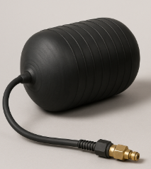
Primärer Explosionsschutz TRBS 1112-1
Primärer Explosionsschutz:
Vermeidung von gefährlicher explosionsfähiger Atmosphäre:
Reduzieren der Freisetzung durch Absperrmaßnahmen (z.B. Steckscheibe, Absperrblase)
Ausreichendes Verdünnen (10 % UEG) z.B. durch Lüftung/Freilüften
Entleeren/Reinigen von Komponenten (z.B. Behälter), insbesondere bei planmäßigen / planbaren Arbeiten in Behältern ist die Fütterung der Biogasanlage bzw. des jeweiligen Behälters bereits vor Beginn der Tätigkeiten entsprechend einzustellen bzw. zu reduzieren, um die Biogasproduktion zu reduzieren!
Fordern Sie das aktiv vom Biogasanlagenbetreiber ein!
Inertisieren
….
Quelle Bild: KI-generiert

Slide 20
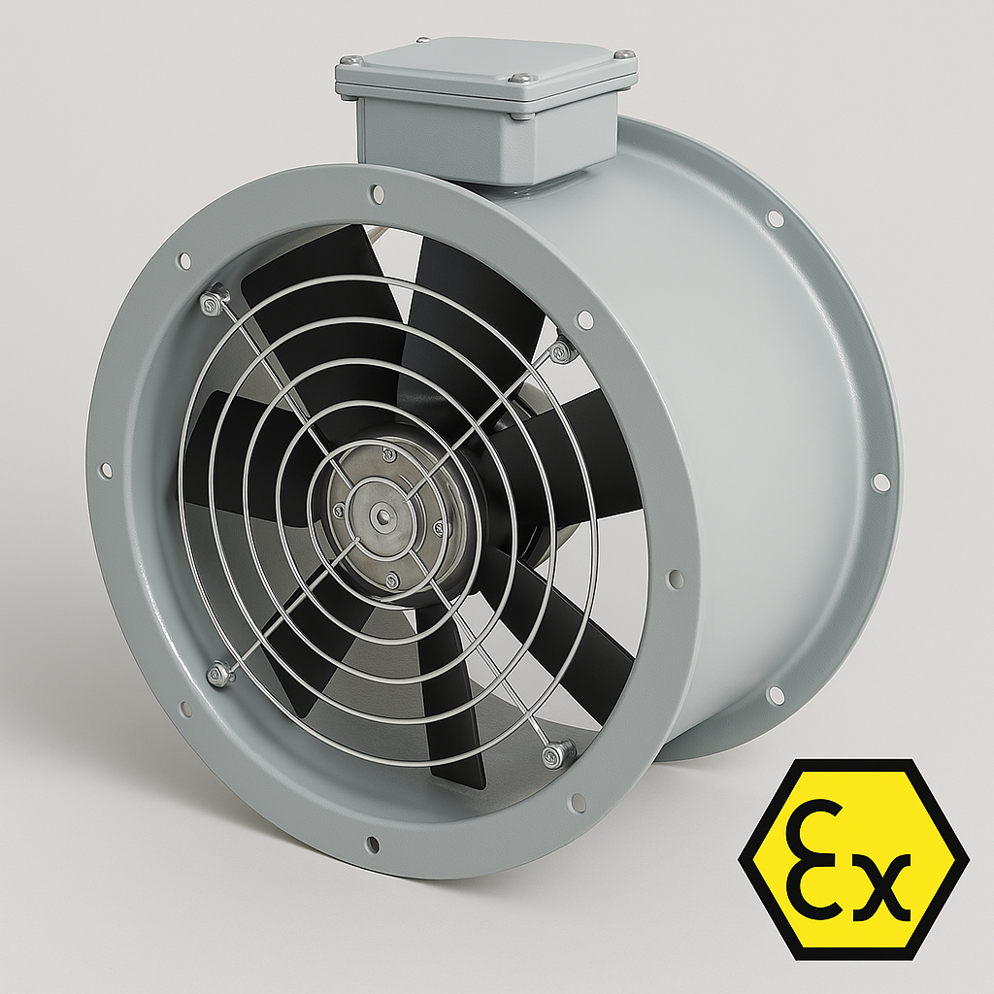
Primärer Explosionsschutz - Freilüften I TRGS 722 und TRBS 1112-1
Möglichkeiten des Freilüftens:
1.) Natürliche Lüftung: Es werden Winddruck und Thermik (Dichteunterschiede kalter und warmer Luft) genutzt
Energiesparende, einfache Technik, die für offene und teiloffene Räume/Behälter, bei geringer Gefährdung geeignet ist
Die Lüftungsmenge ist kaum steuerbar und unzuverlässig bei Windstille sowie unzureichend bei hohen Konzentrationen an Biogas
➔ Wird für Instandhaltungstätigkeiten als alleinige Maßnahme des primären Explosionsschutzes nicht empfohlen!
2.) Technische Be- oder Entlüftung (Zwangsbelüftung): Luft wird durch Ventilatoren aktiv bewegt (z.B. Axial- und Radiallüfter, Absauganlagen)
Luftmenge steuerbar, zuverlässig auch bei Windstelle und bei hohen Konzentrationen an Biogas
Technische Ausstattung erforderlich, ggf. Ex-geschützte Geräte erforderlich
Beim Entlüften/Absaugen nur Gebläse und Lutten verwenden, die eine ATEX-Zulassung besitzen
Gut geeignet für Revisions- und Instandhaltungstätigkeiten am gasführenden System!
Quelle Bild: KI-generiert
!!! Windrichtung beachten !!!

Slide 21
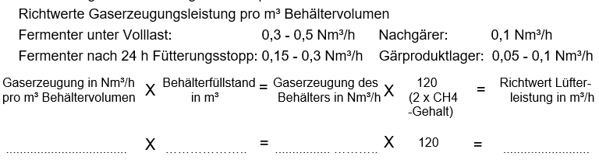
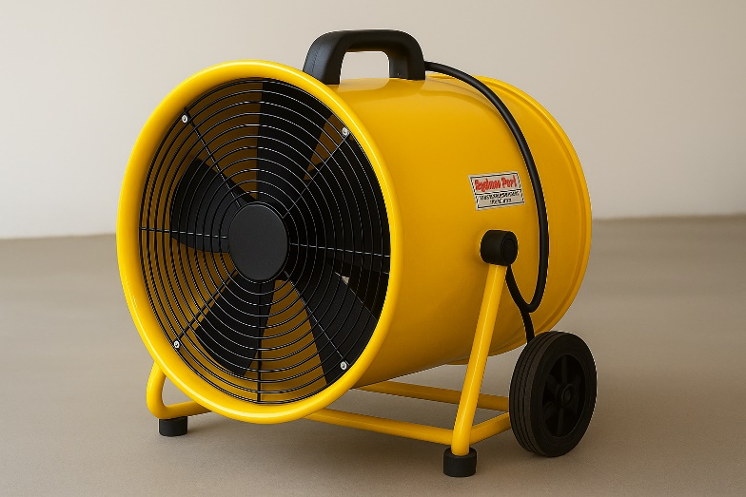
Primärer Explosionsschutz - Freilüften II Arbeitshilfe A002-01 des FvB
Anwendungsbeispiel: Technische Belüftung beim Wechsel eines Rührwerks
Berechnung der erforderlichen Lüfterleistung vor der Instandhaltungstätigkeit
➔ Luftwechselrate mind. 5 - 10-fach pro Stunde:
Berechnung Luftaustauschzyklus:
Raumvolumen x Anzahl Luftwechsel (5 - 10-fach)
t = ---------------------------------------------------------------
Lüfterleistung
Quelle Bild: KI-generiert

Slide 22
Primärer Explosionsschutz - Freilüften III Arbeitshilfe A002-01 des FvB
Mögliche Reihenfolge der Umsetzung der Maßnahmen des primären Explosionsschutzes beim Öffnen eines Behälters:
Reduzierung der Fütterung des Behälters mind. einen Tag vor der Instandhaltungstätigkeit, je nach Biogasproduktion
Absicherung / Absperren des gefährdeten Arbeitsbereiches für Unbeteiligte
Abdichten / Absperren des Behälters
Abschlag für strömungshemmende Faktoren einbeziehen bei der Berechnung der Lüfterleistung (z.B. Lutte, Schutzgitter, Behälteröffnungen)
Organisation eines Lüfters mit der erforderlichen Lüfterleistung (wenn erforderlich, inkl. Lutte (Lüftungsspiralschlauch) mit erforderlicher Länge zur Gasaustrittsstelle)
➔ gefahrlose Ableitung der explosionsgefährlichen Atmosphäre
Technische Lüftung platzieren und beginnen (öffnen der Gasspeichermembrane / des Behälters an zwei gegenüberliegenden Seiten, Windrichtung beachten!!!)
Freimessen und Konzentrationsüberwachung

Slide 23
Freimessen und Konzentrationsüberwachung
Der Unterschied zwischen dem Freimessen und der Konzentrationsüberwachung liegt im Zweck, Zeitpunkt und Anwendungsbereich der Messung.
1.) Freimessen (i.d.R nach dem Freilüften): Es wird zu Beginn der Arbeiten festgestellt, ob ein Bereich sicher betreten werden kann und keine explosions- und/oder gesundheitsgefährdende Atmosphäre vorliegt.
➔ Dient der Freigabe des Arbeitsbereiches, vor Beginn der Tätigkeit
2.) Konzentrationsüberwachung (i.d.R. mit Schutzbewetterung, wenn die neue Entstehung einer explosions- und/oder gesundheitsgefährdende Atmosphäre nicht ausgeschlossen werden kann): Fortlaufende Überwachung der Luftqualität nach dem Freimessen und während der Instandhaltungstätigkeit (z.B. bei Tätigkeiten im Behälter, bei denen eine erneute oder weitere Gasfreisetzung während der Arbeiten nicht auszuschließen ist).
➔ Dient der Frühwarnung während der Arbeiten
➔ In beiden Fällen können stationäre oder tragbare Gaswarngeräte die mindestens Methan (CH4), Kohlendioxid CO₂, Sauerstoff (O2), Schwefelwasserstoff (H₂S) messen, verwendet werden. Es gibt aber auch persönliche Gaswarngeräte, die nicht zum Freimessen geeignet sind ➔ Angaben der Hersteller zum Anwendungsbereich beachten!!

Slide 24
Freimessen und Konzentrationsüberwachung
Welche Maßnahmen müssen im Rahmen der Konzentrationsüberwachung zusätzlich beachtet und dokumentiert werden:
Konzept zur Zündquellenvermeidung bei Auslösen des Voralarms
Tragen von Selbstrettungsgeräten
Möglichkeiten zum Verlassen des Gefahrenbereiches müssen im Vorhinein besprochen worden sein
Ggf. müssen geeignete Atemschutzgeräte mit getragen werden
➔ Für weitere Hinweise siehe insbesondere: DGUV Regel 113-004 „Behälter, Silos und enge Räume“

Slide 25
Fachkunde zum Freimessen TRGS 529 Nr. 4.2.7
Mit dem Freimessen an sich, dürfen nur Personen beauftragt werden, die über die erforderlichen Fachkenntnisse (z.B. nach DGUV Grundsatz 313-002) verfügen.
Bei der Auswahl dieser Personen sollten folgende Kriterien berücksichtigt werden:
mindestens 18 Jahre alt
abgeschlossene Berufsausbildung in einem technischen Beruf oder vergleichbare Qualifikation
Kenntnisse über die verwendeten Messgeräte bzw. Messverfahren*,
Kenntnisse über die Eigenschaften der zu messenden Stoffe und die damit verbundenen Gefährdungen*,
Kenntnisse über/Verständnis für Zusammenhänge zwischen Gefahrstoffen und den jeweiligen Messmethoden*,
Kenntnisse über die betrieblichen Verhältnisse,
geistige und charakterliche Eignung (zuverlässig, verantwortungsbewusst, umsichtig),
körperliche Eignung, sofern dies für das Messverfahren zutreffend ist.
➔ Die vorstehenden - mit einem * markierten - Fachkenntnisse müssen in einer geeigneten Fortbildung, die aus mehreren Teilen bestehen kann, erworben werden.

Slide 26
Fachkunde zum Freimessen Umfang der Fortbildung
Ermittlung des Umfangs der Fortbildungen:
Welche Fortbildung geeignet ist, muss vom Arbeitgeber im Rahmen der Gefährdungsbeurteilung für die geplante Instandhaltungsarbeit festgelegt werden. Es sind u. a. der Messumfang und die Messstrategie festlegen. Hierbei sind besondere betriebliche Verhältnisse, die im Arbeitsbereich vorzufinden sind bzw. auftreten können, zu berücksichtigen.
Im Anschluss ist zu entscheiden, welchen Umfang die Fortbildung haben muss. Der in der TRGS 529 enthaltene Hinweis auf den DGUV Grundsatz 313-002 ist als beispielhafter Hinweis zu verstehen - die Fortbildung muss nicht obligatorisch nach diesem Grundsatz durchgeführt werden. Es wird empfohlen, die im DGUV Grundsatz 313-002 enthaltenen Richtwerte zu Grunde zu legen.
Die Kenntnisse über die verwendeten Messgeräte bzw. Messverfahren sollten in einer vom Hersteller des Messgerätes organisierten Schulung erworben werden. Die Kenntnisse über die Eigenschaften der zu messenden Stoffe und die damit verbundenen Gefährdungen und das Verständnis für Zusammenhänge zwischen Gefahrstoffen und den jeweiligen Messmethoden können in geeigneten Fortbildungsmaßnahmen erworben werden.
Es ist denkbar, dass die vorgenannten Fortbildungen auch von eigenen, entsprechend fachkundigen Beschäftigten durchgeführt werden können.

Slide 27
Fachkunde zum Freimessen Umfang der Fortbildung
Unterweisung der mit der Freimessung beauftragten Personen
Das Ergebnis der Gefährdungsbeurteilung ist in einer Betriebsanweisung zusammenzufassen.
Die mit der Freimessung beauftragten Personen müssen auf Basis der Betriebsanweisung unterwiesen werden – hierzu gehören auch praktische Übungen. Im Rahmen der Übungen sind dann auch besondere betriebliche Verhältnisse zu thematisieren.
➔ Die aufgeführten Regelungen zur Fachkunde Freimessen gelten analog für Personen, welche die Konzentrationsüberwachung gemäß TRGS 722 durchführen.

Slide 28
Frage an die Teilnehmenden
Sie führen eine Instandhaltungstätigkeit durch. Dabei wird der Behälter geöffnet. Mithilfe einer technischen Lüftung wird freigelüftet. Vor Beginn der Tätigkeiten steht nun das Freimessen an.
Es soll auf mindestens 10 % UEG freigelüftet werden. Welchen Wert muss Ihr Gaswarngerät, welches Methan misst, mindestens anzeigen, damit mit den Arbeiten begonnen werden kann?

Slide 29
Lösung
Die UEG von Methan liegt bei 4,4 % Vol
10 % von 4,4 % Vol Methan sind 0,44 % Vol !!
Misst das Gaswarngerät ppm sind das umgerechnet: 10.000 x 0,44 % Vol = 4.400 ppm!
Misst das Gaswarngerät also mehr als 4.400 ppm ist der Wert von 10 % UEG noch nicht erreicht und es muss weiter freigelüftet werden!

Slide 30
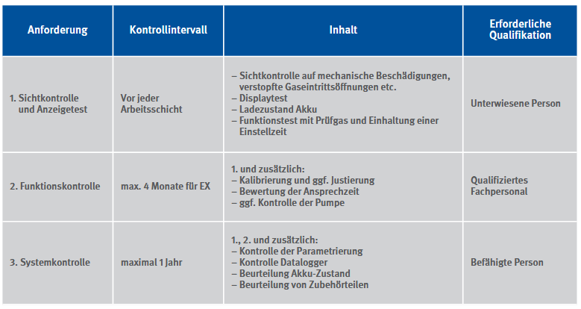
Prüfung tragbarer Gaswarngeräte DGUV Information 213-057 und 213-056
Prüfung tragbarer Gaswarngeräte:
Quelle: Brücke; Ausgabe 4/11 SICHERHEIT UND GESUNDHEIT BEI DER ARBEIT
Notes:
Brücke Ausgabe 4/11 SICHERHEIT UND GESUNDHEIT BEI DER ARBEI

Slide 31
Inertisieren TRAS 120 Nr. 3.7
Das Verfahren der Inertisierung wird auf Biogasanlagen in der Regel selten durchgeführt.
Ein Anwendungsbereich ist jedoch z.B. der Wechsel der Aktivkohle.
Bei der Inertisierung von gasbeaufschlagten Anlagenteilen wird das brennbare Gas ausgetrieben, damites beim Öffnen und Kontakt mit Luftsauerstoff nicht zu einer g.e.A. kommt. Hierzu wird als Inertgas in der Regel reiner Stickstoff verwendet.
Für die Inertisierung eines Aktivkohleadsorber muss die erforderliche Menge an Inertgas bereitgehalten werden.
Der Wechsel des Adsorbers oder der Aktivkohle muss auf Basis der Vorgaben des Herstellers erfolgen.
Gebrauchte (mit Schadstoffen beladene) Aktivkohle (oder nicht geleerte Adsorber) müssen gemäß den abfallrechtlichen Bestimmungen ggf. als gefährlicher Abfall (z.B. mit der Abfallschlüsselnummer 15 02 02*) entsorgt werden.
Das Verfahren darf nur durch geschultes Personal durchgeführt werden und es sind die Angaben der Hersteller zu beachten.
➔ Musterbetriebsanweisung Austausch Aktivkohle

Slide 32
Sekundärer Explosionsschutz TRBS 1112-1
Sind die Maßnahmen des Primären Explosionsschutzes ausgeschöpft und besteht immer noch eine Gefahr, so sind Maßnahmen des sekundären Explosionsschutzes zu prüfen!
Sekundärer Explosionsschutz: Vermeiden von Zündquellen
Außerbetriebnahme elektrischer und sonstiger nichtexplosionsgeschützter Anlagen
Durchführung von Arbeiten mit Zündgefahr (z.B. Schweißarbeiten) in ausreichendem Sicherheitsabstand
Vermeidung von Reib- und Schlagfunken
Vermeidung der elektrostatischen Aufladung von Personen (z.B. durch ableitfähige Arbeitskleidung und persönliche Schutzausrüstung, Ableitfähigkeit Kran etc.) und Einbauten nach den Vorgaben der TRGS 723
Verwendung geeigneter elektrischer und nicht elektrischer Arbeitsmittel
…

Slide 33
Weitere allgemeine Maßnahmen und Verhaltensregeln I TRGS 722, TRGS 529 und TRAS 120
Sicherheitsabsperrarmaturen müssen vorhanden und bekannt sein.
Aushänge, Hinweisschilder, Sicherheitskennzeichnung inkl. Kennzeichnung von Ex-Zonen sowie Flucht- und Rettungswege sind zu beachten.
Arbeits- und Betriebsanweisungen sind zu erstellen und zu beachten.
Nur fachkundiges, erfahrenes und geschultes Personal darf eingesetzt werden.
Bei der Einrichtung des Arbeitsplatzes vor Ort ist auf die Übertragung und Auswirkung von Bränden und Explosionen auf benachbarte Bereiche zu achten.
Es ist eine ausreichende Anzahl Feuerlöscher vorzuhalten und Angriffswege zur Brandbekämpfung dürfen nicht versperrt werden.
Rauchen und offenes Feuer/Licht sind verboten oder nur in gekennzeichneten Bereichen zu erlauben.

Slide 34
Weitere allgemeine Maßnahmen und Verhaltensregeln II TRGS 722, TRGS 529 und TRAS 120
Unbefugten ist das Betreten des Arbeitsbereiches verboten.
Soweit nach der Gefährdungsbeurteilung erforderlich,
muss es bei Energieausfall möglich sein, Geräte und Schutzsysteme in einem sicheren Betriebszustand zu halten.
müssen im Automatikbetrieb laufende Geräte und Schutzsysteme, die vom bestimmungsgemäßen Betrieb abweichen, unter sicheren Bedingungen von Hand abgeschaltet werden können.
müssen gespeicherte Energien beim Betätigen der Notabschalteinrichtungen so schnell und sicher wie möglich abgebaut oder isoliert werden.
…

Slide 35
Verwendung von Geräten in explosionsgefährdeten Bereichen

Slide 36

Verwendung von Geräten im Ex-Schutz Richtlinie 2014/34/EU (ATEX)
,
,
Seit 21.04.2016 dürfen nur Produkte nach dieser Richtlinie in Verkehr gebracht werden. Zertifikate nach der „alten“ ATEX-Richtlinie 94/9/EG bleiben weiter gültig und Altgeräte können weiter verwendet werden. Über die 11.ProdSV wurde die Richtlinie in deutsches Recht überführt:
Richtet sich an Hersteller und Inverkehrbringer von Geräten, Schutzsystemen, Komponenten, Sicherheits-, Kontroll-, und Regelvorrichtungen, die in explosions-gefährdeten Bereichen eingesetzt werden und über eine eigene potentielle Zündquelle verfügen.
Diese dürfen nur in den Markt gebracht werden, wenn diese den Bestimmungen der Verordnung entsprechen.
Die Verordnung sieht eine besondere EX-Kennzeichnung vor, mit der Hersteller u.a. die Übereinstimmung mit allen Anforderungen der Verordnung bestätigen.
Quelle Bild: KI-generiert

Slide 37
Einteilung von Geräten in Kategorien RL 2014/34/EU
Soweit in der Gefährdungsbeurteilung nichts anderes vorgesehen ist, sind in explosionsgefährdeten Bereichen Geräte und Schutzsysteme entsprechend den Kategorien der RL 2014/34/EU auszuwählen (Anhang I Nr. 1.8 GefStoffV).
In den Zonen sind folgende Kategorien von Geräten zu verwenden:
Zone 0: Geräte der Kategorie 1 (Zwei voneinander unabhängige Schutzmaßnahmen + Gewährleistung des Schutzes beim gleichzeitigen Auftreten von zwei Fehlern),
Zone 1: Geräte der Kategorie 1 oder 2 (Schutzmaßnahmen gewährleisten bei häufigen Störungen oder Fehlerzuständen den sicheren Betrieb),
Zone 2: Geräte der Kategorie 1, 2 oder 3 (Hinreichender Schutz bei normalem Betrieb).
Über den Zusatz „G“ oder „D“ wird ausgewiesen, ob das Gerät in einem gasexplosionsgefährdeten oder staubexplosionsgefährdeten Bereich verwendet werden kann.

Slide 38
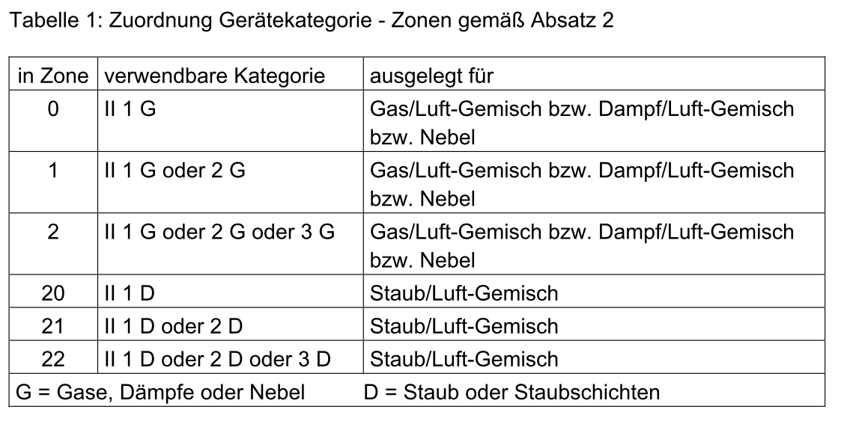
Verwendung von Geräten TRGS 723
Quelle: TRGS 723 Tabelle 1

Slide 39
Kennzeichnung RL 2014/34/EU
Kennzeichnung gemäß EXVO |  |  |  |  | Spezifische Kennzeichnung nach Norm
CE | 123 | EX | II | 2G | Ex | d | IIB | T4
Temperaturklasse
Explosionsgruppe
Zündschutzart
Symbolkennzeichen
Gerätekategorie
Kennzeichen Gerätegruppe
Explosionsschutzkennzeichen
Beispiele elektrische Betriebsmittel:
Leuchten, Schalter, Transmitter, Motoren
Kenn-Nr. der benannten Stellen
CE-Zeichen, vom Hersteller angebracht ( nicht bei Komponenten
Beispiele nicht elektrische Betriebsmittel: Ventilator, Flammrückschlagsicherung, Gasverdichter Pumpe
➔Nicht el. Betriebsmittel, die keine eigene potenzielle Zündquelle aufweisen, unterliegen nicht der RL 2014/34/EU
➔In der GBU müssen Arbeitsmittel, die nicht unter die RL 2014/34/EU fallen, ebenfalls betrachtet werden, wenn Ihre Verwendung in einem explosionsgefährdeten Bereich eine potenzielle Zündquelle darstellt.
Quelle: Fachverband Biogas e.V.

Slide 40
Dichtheitsprüfung nach Abschluss der Instandhaltungstätigkeit

Slide 41
Dichtheit von gasführenden Anlagenteilen TRGS 529 4.1.6 und TRGS 722
Jede Instandhaltungstätigkeit am gasführenden System muss mit einer Dichtheitsprüfung enden! Der Instandhaltungsbereich muss sicher vom Instandhalter an den Betreiber übergeben werden.
Dichtheit von gasführenden Anlagenteilen
Die Bildung von g.e.A. außerhalb von Anlagenteilen kann durch die Dichtheit des Anlagenteils verhindert oder eingeschränkt werden. Hierbei wird unterschieden in:
auf Dauer technisch dichte Anlagenteile,
technisch dichte Anlagenteile und
Anlagenteile mit betriebsbedingtem Austritt brennbarer Stoffe.
Anlagenteile gelten als auf Dauer technisch dicht, wenn
sie so ausgeführt sind, dass sie aufgrund ihrer Konstruktion technisch dicht bleiben oder
ihre technische Dichtheit durch Wartung nach Herstellerangaben und Überwachung ständig gewährleistet wird.
➔ Anlagenteile, die auf Dauer technisch dicht sind, verursachen durch ihre Bauart in ihrer Umgebung im ungeöffneten Zustand keine explosionsgefährdeten Bereiche.

Slide 42
Dichtheit von gasführenden Anlagenteilen TRGS 529 4.1.6 und TRGS 722
Technisch dichte Anlagenteile
Bei Anlagenteilen, die technisch dicht sind, sind seltene Freisetzungen zu erwarten. Sie gelten als technisch dicht, wenn bei einer für den Anwendungsfall geeigneten Dichtheitsprüfung oder -überwachung keine Freisetzung zu erkennen ist.
Beispiele: Abdeckungen von Vorgruben o. Behältern, Durchführungen von Leitungen, Rohren, Rührwerken o.ä. durch Gärbehälter im Bereich des Gasraumes, Klemmverbindungen des Folienspeichersystems, technisch dichte Teile von Rohrleitungen (z.B. Flansch mit glatter Dichtleiste und keinen besonderen konstruktiven Anforderungen an die Dichtung), Verdichteranlagen, …
Grundsätzlich ist eine Biogasanlage einschließlich ihrer Ausrüstungsteile so zu betreiben, dass sie bei den auf Grund der vorgesehenen Betriebsweise zu erwartenden mechanischen, chemischen und thermischen Beanspruchungen
mindestens technisch dicht ist!

Slide 43
Dichtheit von gasführenden Anlagenteilen TRGS 529 4.1.6 und TRGS 722
Verfahren zur Dichtheitsprüfung:
Visuelle Verfahren | Optische Verfahren | Konzentrationsmessung
Leckagespray oder schaumbildende Mittel Aerosole oder Nebel bildende Mittel in der Gasphase Bei Staub: Kontrolle auf Ablagerungen u. sichtbare Defekte o. Beschädigungen | Infrarotkamera / Gaskamera Methan-Lasermessgerät | Messung an zuvor lokalisierten Austrittsstellen Periodische o. kontinuierliche Messung (z.B. Überwachung Stützluft) durch selbsttätig arbeitende, fest installierte Messgeräte mit Alarmfunktion

Slide 44
EXKURS: Dichtheitsprüfungen – Fachkundige Person TRGS 529 Nr. 4.1.3 und TRAS 120 Nr. 2.6.4
Fachkundige Personen zur Dichtheitsprüfung sind Personen, die aufgrund ihrer fachlichen Ausbildung, praktischen Tätigkeit oder Berufserfahrung ausreichende Kenntnisse auf dem Gebiet der Dichtheitsprüfung von gasführenden Anlagenteilen und Gasleitungen haben:
Technik von Anlagen zur Erzeugung von Biogas
Zusammensetzung und sicherheitstechnische Kenngrößen von Biogas und Wirkung der Biogasbestandteile auf den Menschen
Explosionsschutz
Eignung der Prüfmethode für den jeweiligen Anwenderfall
Einschlägiges Regelwerk
Interpretation der Prüfergebnisse
Unter Erdgleiche verlegte gasführende Anlagenteile müssen i.d.R. durch ein Rohrleitungsprüfunternehmen gemäß DVGW Arbeitsblatt G 468-1 geprüft werden!
➔ Das Ergebnis der Prüfung ist zu dokumentieren.

Slide 45
EXKURS: Dichtheitsprüfungen Auswahl geeigneter Prüf- / Messverfahren
Einflussfaktoren bei der Auswahl eines Verfahrens zur Dichtheitsprüfung:
Witterungsbedingungen
Standortbedingungen (z.B. Besonderheiten des zu überprüfenden Anlagenteils, Möglichkeiten zur Versuchsanordnung)
Eigenschaften (Vor- und Nachteile) der verwendeten Messtechnik
Erfahrung und Qualifikation der Person, welche die Messung durchführt
Siehe auch DWA-M 375 und die Herstellerangaben des Anlagenteils.
Werden Dichtheitsprüfungen mit dem Betriebsgas Biogas durchgeführt, so sind die gefährlichen Eigenschaften für das Prüfpersonal und die umliegenden Anlagenteile zu berücksichtigen.
Eine Dichtheitsprüfung umfasst insbesondere die Kontrolle von
Lösbaren Verbindungen, die nicht durch Konstruktion dauerhaft technisch dicht sind (z.B. Wanddurchbrüche, Gasspeicherbefestigungen)
Dynamisch beanspruchte Anlagenteile (z.B. Membranabdeckungen, Wellendurchführungen, Kompensatoren)

Slide 46
EXKURS: Dichtheitsprüfungen TRGS 529 Nr. 4.1.3 – Behebung von Undichtigkeiten
Festgestellte Undichtigkeiten sind unverzüglich, fachgerecht und dauerhaft zu beseitigen, dabei sind folgende Grundsätze zu beachten:
Bewertung der Gefährdung durch die Undichtigkeit
Lage und Ausmaß der entstehenden explosions- und gesundheitsgefährdenden Atmosphäre.
Vorhandensein von Zündquellen
Gefahr der Schadensausweitung
Notwenige Maßnahmen bei der Feststellung einer Undichtigkeit:
Entfernen bzw. Unwirksam machen von Zündquellen
Sofortiges Abdichten von lösbaren Verbindungen
Unverzügliche Instandsetzung
Kennzeichnung des gefährdeten Bereiches und absperren
Festlegung von Schutzmaßnahmen für das bedarfsweise Betreten des Bereiches
Ggf. Außerbetriebnahme von Anlagenteilen

Slide 47
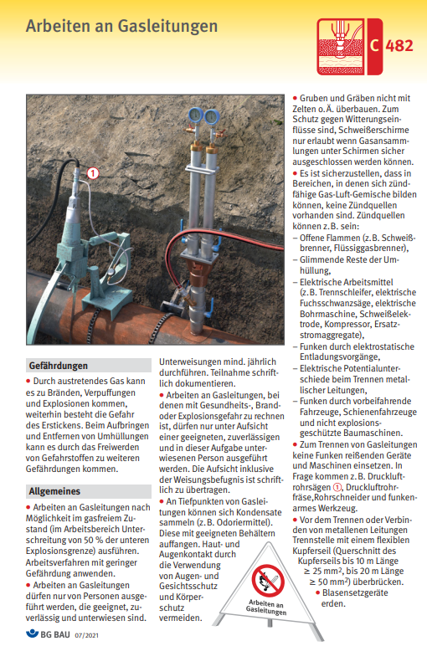
Arbeiten an Gasleitungen Bausteine der BG Bau
Arbeiten an Gasleitungen
Quelle: Arbeiten an Gasleitungen
Baustein - Arbeitsverfahren C 482 Stand 07/2021 Herausgeber: BG BAU

Slide 48
EXKURS: Allgemeine Hinweise zur Wiederinbetriebnahme von Anlagenteilen
Folgende Punkte sind im Rahmen der Wiederinbetriebnahme zu beachten:
Dokumentation der Fachfirma (z. B. Konformitätserklärung, Montageerklärung, Bedienungsanleitungen, etc.)
Ggf. Prüfprotokolle (z.B. Dichtheitsprüfungen, Funktionsprüfungen, etc.)
Ggf. Füllstände und Drücke kontrollieren
Ggf. Funktion der sicherheitsrelevanten Sensoren (Gaswarntechnik, Über-/Unterdrucksicherung) testen
Ggf. Not-Aus-Systeme testen
Ggf. Steuerung/Leittechnik starten und Fehlermeldungen prüfen
Ggf. Anlagendokumentation anpassen (GBU, Ex-Schutzdokument, R&I, Wartungsplan, etc.)
…
Freigabe zur Wiederinbetriebnahme durch den Anlagenverantwortlichen einholen
Wiederinbetriebnahme im Betriebsbuch dokumentieren
Auffälligkeiten sofort an den Anlagenverantwortlichen melden

Slide 49
Brandschutz

Slide 50
Gefährdungsbeurteilung und Schutzmaßnahmen TRGS 529, 4.2.11
Brandschutzmaßnahmen müssen im Rahmen der Gefährdungsbeurteilung festgelegt werden.
Aufgrund der erhöhten Brandgefährdung auf Biogasanlagen hat der Betreiber mit der für den Brandschutz zuständigen Stelle zusätzliche Brandschutzmaßnahmen (z.B. gemäß TRGS 800, ASR 2.2) getroffen. Diese sind von Ihnen als Instandhaltungsunternehmen zu beachten.
Zusätzliche Brandschutzmaßnahmen in diesem Sinne können sein:
Trennung durch Schutzabstände o. Brandwände
Automatische Brandmeldeanlagen (z.B. Rauchmelder)
Innerhalb der festgelegten Schutzabstände gilt:
Keine Lagerung brennbarer Stoffe in Mengen > 200 kg
Keine anderen Gebäude, öffentliche Straßen, Wege
Es sind nur für den Betrieb der Anlage erforderliche Verkehrswege zulässig
Es dürfen keine Fahrzeuge abgestellt werden
Sind ohne weitergehende Schutzmaßnahmen Maschinen und Tätigkeiten verboten, die zu einer Gefährdung des Gasspeichers führen können (z.B. Schweißen, Schneiden).
Es dürfen keine Gasfackeln betrieben werden
Feuer/Rauchen und offenes Licht sind verboten

Slide 51
EXKURS: Feuergefährlichen Tätigkeiten
Alle Arbeiten, die Funken, Flammen oder heiße Oberflächen erzeugen, sind feuergefährliche Tätigkeiten und auf einer Biogasanlage nur mit schriftlicher Freigabe / Schweißerlaubnis und besonderen Schutzmaßnahmen zulässig:
Bereits besprochene Schutzmaßnahmen aus dem Kapitel Explosionsschutzmaßnahmen
Entfernung brennbarer Gegenstände/Stoffe/Staub- und Schwefelablagerungen sowie brennbaren Umkleidungen und Isolierungen im Gefahrenbereich.
Abdecken der gefährdeten brennbaren Gegenstände neben und unterhalb der Arbeitsstelle.
Besonders auf kleine Neben-Brände und Glutnester durch Schweißperlen/Flexfunken achten!
…
➔ Ist der Mitarbeiter qualifiziert?

Slide 52
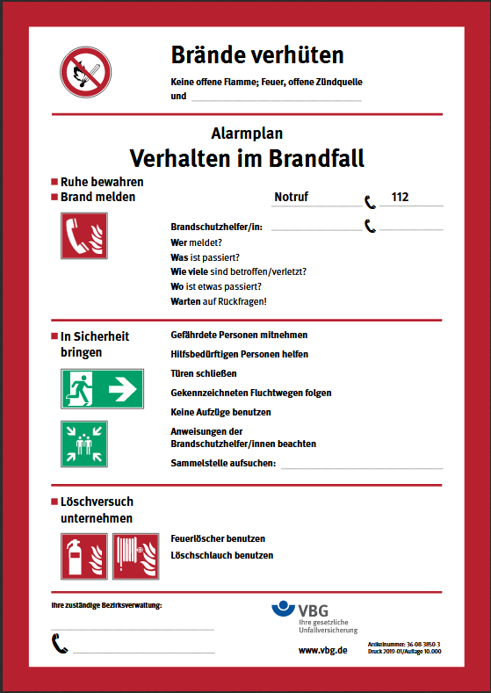
Brandschutzordnung
Jede Biogasanlage muss eine Brandschutzordnungen vorhalten. Diese enthält auf das Unternehmen zugeschnittene Handlungsanweisungen und Regeln zur Brandverhütung, Brandbekämpfung und zum Verhalten von Personen bei Unfällen, Bränden o. sonstigen Schadensfällen.
Der Betreiber der Anlage hat Sie als Fremdfirma in die Brandschutzordnung einzuweisen.
Vorbeugender Brandschutz
Baulicher Brandschutz
Anlagentechnischer Brandschutz
Organisatorischer Brandschutz
Abwehrender Brandschutz
Gefahren für die Feuerwehr
Einsatzhinweise für die Feuerwehr
Löschwasser
Bildquelle: VBG

Slide 53
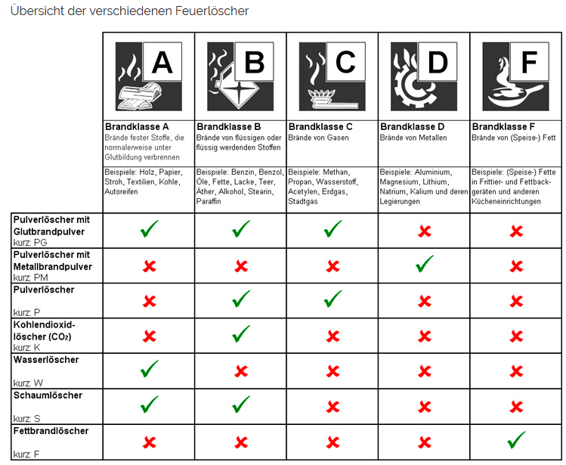
Technischer Brandschutz: Löscheinrichtungen TRGS 529 4.2.11, TRAS 120 2.2.1 und 2.2.2
Führt Ihr Unternehmen feuergefährliche Tätigkeiten durch, sind Feuerlöscheinrichtungen bei diesen Tätigkeiten vorzuhalten!
Handfeuerlöscher
Löschwasservorhaltung
Informieren Sie sich beim Anlagenbetreiber, welche weiteren Brandbekämpfungsmittel an der Anlage vorhanden sind, das sollten in der Regel sein:
Erste jederzeit zugängliche Entnahmestelle für Löschwasser darf in einem Radius von 300 m liegen
Löschwassermenge 96 m³/h; bei geringen Brandlasten 48 m³/h in Abstimmung mit FW.
Bildquelle: Feuerwehr Mettmann, https://feuerwehr-mettmann.de/brandschutzinformationen-2/feuerloescher/

Slide 54
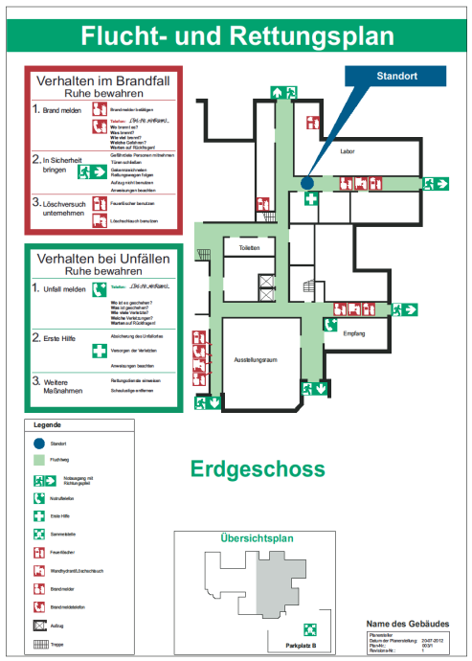


Flucht und Rettungswege
Die Mitarbeitenden müssen die Flucht- und Rettungswege sowie die Sammelstelle auf der Anlage kennen und eingewiesen sein!
Fluchttüren und Notausgänge dürfen nicht verschlossen und müssen immer von innen zu öffnen sein. Sie müssen jederzeit freigehalten werden.
Brandschutztüren dürfen nicht festgestellt werden.
Im Notfall muss die vereinbarte Sammelstelle aufgesucht werden.
U.u. Sicherheitsbeleuchtung der Kennzeichnung, wenn nötig (z.B. fehlendes Tageslicht).
Exkurs: TRAS 120 Nr. 2.2.1
Zugänglichkeit der Flucht- und Rettungswege auch im Havariefall!
Bildquelle links; ISO 7010
Quelle rechts: Fachinfoblatt: Flucht- und Rettungsplan, VBG

Slide 55





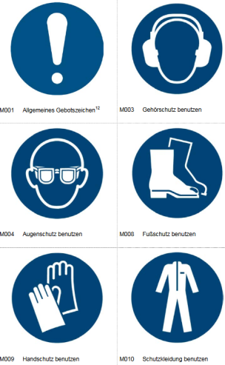








Beispiel Organisatorischer Brandschutz ASR 1.3
Sicherheits- und Gesundheitsschutzkennzeichnung
Warnzeichen: Verbotszeichen: Rettungszeichen: Brandschutzzeichen: Gebotszeichen:
Bildquelle Warnzeichen, Verbotszeichen und Rettungszeichen: ISO 7010
Bildquelle Kennzeichnung: http://thumbs.ebaystatic.com

Slide 56
Feuerwehrplan TRGS 529 Nr. 5.10.2
Für Einsatzkräfte sind Feuerwehrplan, Explosionsschutzdokument mit Ex-Zonenplan und nachstehende Informationen bereitzuhalten:
Bezeichnung vorhandener Gefahrstoffe sowie Angaben der Lagermengen u. Lagerorte
Name und Anschrift des jeweiligen Herstellers, Importeurs oder Vertreibers
Hinweise auf die besonderen Gefährdungen
Schutzmaßnahmen, um den Gefährdungen zu begegnen
Bei Beschädigung von Anlageteilen/Gefahrstoffverpackungen zu ergreifende Maßnahmen
Zu ergreifenden Maßnahmen u. Hilfeleistungen, falls Personen mit dem vorhandenen Gefahrstoffen o. dem Biogas in Berührung kommen
Die im Brandfall zu ergreifenden Maßnahmen, insbesondere die Mittel o. Gruppen von Mitteln, die zur Brandbekämpfung verwendet o. nicht verwendet werden dürfen
Die zur Vermeidung von Umweltschäden zu ergreifenden Maßnahmen
EXKURS: TRAS 120 Nr. 2.2.1
Feuerwehrplan / Brandschutzkonzept sind mit der Feuerwehr abzustimmen und mind. alle 2 Jahre von einer bef. Person (VDI 14095) zu prüfen.
Inhalt Ihrer Einweisung die Sie vom Betreiber erhalten

Slide 57
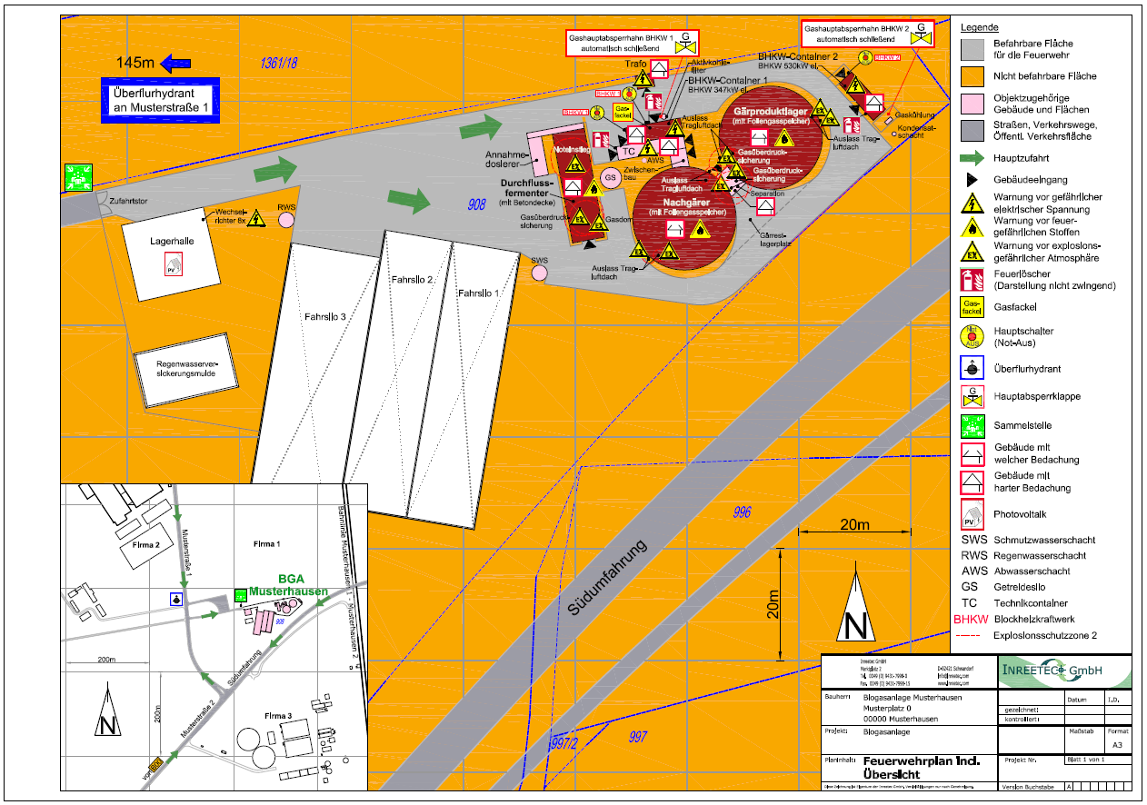
Beispiel Feuerwehrplan (Quelle: Inreetec GmBH)

Slide 58
Hilfsmittel

Slide 59
Hilfsmittel
Hilfsmittel zum Thema Brand- und Explosionsschutz:
Arbeitshilfe A-016 Brandschutz auf Biogasanlagen - Fachverband BIOGAS
Arbeitshilfe A-022 „Umsetzungshilfe zur TRAS 120“ des FvB
Arbeitshilfe A-025 Einteilung von Explosions-schutz-Zonen bei Biogasanlagen - Fachverband BIOGAS
Arbeitshilfe A-029 sicherer Betrieb von Trocknungsanlagen des FvB
EX-RL Beispielsammlung DGUV 113-001 Punkt 4 Nr. 4.8
DGUV Information 213-106 „Explosionsschutzdokument“
APP der BG BAU: Bausteine der BG BAU

Slide 60
Vielen Dank für Ihre Aufmerksamkeit!

